Slide 1
1. Персонаж сказки «Лиса и заяц»

Slide 2
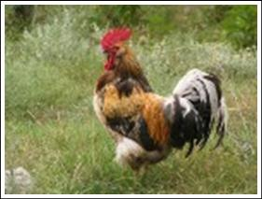
2. Детский писатель и художник

Slide 3
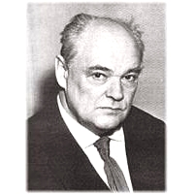
3. Автор рассказа «Ступеньки»

Slide 4
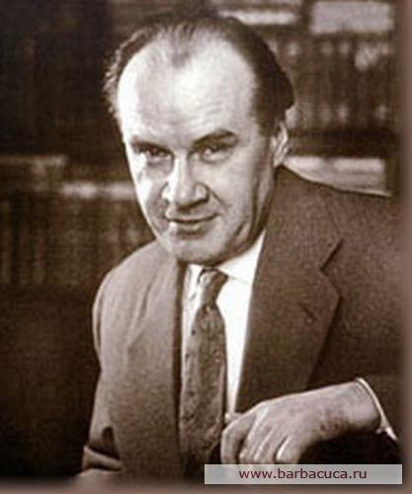
4. Нанайская народная сказка

Slide 5
5. Автор рассказа «Золотой луг»

Slide 6
1. Русская народная сказка, один из героев которой неуклюжий медведь

Slide 7
2. Имя мальчика из рассказа Л.Н. Толстого «Косточка»

Slide 8
Как зовут героя сказки, о котором говорится в приведённом отрывке? И горы встают перед ним на пути, И он по горам начинает ползти,
А горы всё выше, а горы всё круче, А горы уходят под самые тучи!

Slide 9
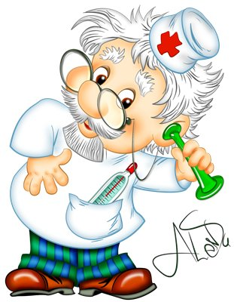

Slide 10
Молодцы!!!

